Slide 1
仮想計算機を用いた
グリッド上でのMPI実行環境
立薗 真樹†
中田 秀基††,†
松岡 聡†,†††
†: 東京工業大学
††: 産業技術総合研究所
†††: 国立情報学研究所

Slide 2
目次
はじめに
提案と設計
実装
評価
考察
おわりに

Slide 3
背景
遊休計算機利用とは
  オフィスやキャンパスの遊休計算資源を有効活用
  計算機所有者の使用していない時間帯にジョブを実行
    所有者の復帰時には、その使用を妨げてはならない
    実行していたジョブは、中止もしくは他の資源上へマイグレーション
  高いスループットを容易に実現可能
遊休計算機利用の一般化
  スーパーコンピュータやクラスタコンピュータに比べて低コストで実現可能
  e.g. SETI@HOME

Slide 4
背景
MPIを遊休計算機上で実行できれば、大幅な計算効率の向上が実現可能
  MPIにおける学術計算は、非常に多くの計算資源を必要とする場合が多い
Condor[Livny et al. ’88 ]
  遊休資源の利用が可能なジョブスケジューラ
    チェックポイントによるマイグレーションの実現
  MPIの実行時にはマイグレーションに非対応

Slide 5
MPIを遊休計算機上で実行する際の問題点
MPIのマイグレーションは難しい
  通信タイミングとの整合性
  ロールバックにより他のプロセスにも影響
多数の遊休資源を扱う場合、複数のネットワークが混在
  一般的なMPI実装では、実行マシンのIPアドレスの変更を許さない
  WANを経由する場合、高遅延低バンド幅なリンクを通過

Slide 6
目的と成果
目的
  容易なMPIマイグレーションを実現し、それを利用した遊休計算機利用の実現
成果
  仮想計算機XenとVPNを用い、グリッド環境でMPIのマイグレーションを実現
  遊休資源利用システムのプロトタイプ実装
  仮想計算機でのMPI実行性能の評価と考察

Slide 7
目次
はじめに
提案と設計
実装
評価
考察
おわりに

Slide 8
提案 - 遊休計算機上でMPI実行を行える環境
仮想計算機を用いた低コストなMPIマイグレーション
  仮想計算機により、MPIの動作するゲストOSごとマイグレーション
計算資源の監視を行い、遊休計算機利用におけるジョブ実行を実現するシステム
  マイグレーションはユーザーに対して透過に行われる
グリッドなどの広域に分散する資源を効率的に使用
  ネットワークの違いをVPNの使用により吸収
  ネットワークトポロジーを意識したマイグレーションの実行
→グリッド上の遊休資源上で既存のMPI実装利用したMPIの実行が可能に

Slide 9
仮想計算機を用いたMPIのマイグレーション
MPIは仮想計算機のゲストOS上で実行
必要に応じてゲストOSごとマイグレーション
  仮想計算機のマイグレーション機能を使用
OSごとマイグレーション
ゲストＯＳ
ゲストＯＳ
ゲストＯＳ
ゲストＯＳ
ＭＰＩ
プロセス
ＭＰＩ
プロセス
ＭＰＩ
プロセス
ＭＰＩ
プロセス
VMM
VMM
VMM
VMM
H/W
H/W
H/W
H/W

Slide 10
プロセス・マイグレーションとの比較
ネットワーク接続
  OSマイグレーション
    ネットワークに関する変更が無い
    コネクションを維持したまま実行を継続
  プロセス・マイグレーション
    ネットワーク接続の張りなおしが必要
  OSマイグレーションは既存のMPI実装で実現可能
転送するイメージサイズ
  プロセス・マイグレーション
    メモリのフットプリントサイズ
  OSマイグレーション
    ゲストOSのメモリサイズ
  フットプリント≦ゲストOSのメモリ
その他
  OSマイグレーションにはVM依存のオーバーヘッドが存在

Slide 11
仮想計算機を用いた遊休計算機利用システム
資源所有者
OS
遊休利用者
OS
資源所有者
OS
遊休利用者
OS
資源所有者
OS
MPI
MPI
Node 1
Node 2
Node 2
クライアント
デーモン
クライアント
デーモン
クライアント
デーモン
ノード情報
ノード情報
1.ノード状況の収集
2.Idle&Busyノードの検出
3.マイグレーションを行うペアのマッチング
4.マイグレーションコマンド送信
ノード情報
資源監視ノード

Slide 12
仮想計算機を用いた遊休計算機利用システム
所有者のタスクが再開！
この計算機は遊休状態
資源所有者
OS
遊休利用者
OS
資源所有者
OS
遊休利用者
OS
資源所有者
OS
MPI
JOB
MPI
Node 1
Node 2
Node 3
クライアント
デーモン
クライアント
デーモン
クライアント
デーモン
ノード情報
ノード情報
1.ノード状況の収集
2.Idle&Busyノードの検出
3.マイグレーションを行うペアのマッチング
4.マイグレーションコマンド送信
ノード情報
資源監視ノード

Slide 13
仮想計算機を用いた遊休計算機利用システム
資源所有者
OS
遊休利用者
OS
資源所有者
OS
遊休利用者
OS
資源所有者
OS
MPI
JOB
MPI
Node 1
Node 2
Node 3
クライアント
デーモン
クライアント
デーモン
クライアント
デーモン
MIGRATE
1.ノード状況の収集
2.Idle&Busyノードの検出
3.マイグレーションを行うペアのマッチング
4.マイグレーションコマンド送信
資源監視ノード

Slide 14
仮想計算機を用いた遊休計算機利用システム
マイグレーションの実行
資源所有者
OS
遊休利用者
OS
資源所有者
OS
遊休利用者
OS
資源所有者
OS
遊休利用者
OS
MPI
JOB
MPI
MPI
Node 1
Node 2
Node 3
クライアント
デーモン
クライアント
デーモン
クライアント
デーモン
MIGRATE
1.ノード状況の収集
2.Idle&Busyノードの検出
3.マイグレーションを行うペアのマッチング
4.マイグレーションコマンド送信
資源監視ノード

Slide 15
VPNを用いた複数サイト間でのMPI実行環境
MPIの実行には固定されたIPアドレスが必要
  他のネットワーク上にマイグレーション不可
VPNを用いてホストOS上に仮想ネットワークを構築
そのネットワーク上でMPIを実行
  どこへマイグレーションしてもホスト名(IPアドレス)は不変
  ゲストOSは仮想ネットワークにブリッジ接続
Virtual Network
Guest
Guest
Guest
Guest
MPI
MPI
MPI
MPI
Host 1
Host 2
Host 3
Host 4
Host 5
Host 6
Network 1
Network 2

Slide 16
目次
はじめに
提案と設計
実装
評価
考察
おわりに

Slide 17
プロトタイプ実装の概要
提案環境の実現に向けて、その要件について次のように実装
  MPIのマイグレーション
    →仮想計算機Xen[Pratt et al. ’03]の機能により実現
  遊休計算機利用におけるジョブ実行システム
    →資源モニタリング、マイグレーション実行決定をおこなう資源管理システムをJavaで実装
  複数サイトへのマイグレーション
    ネットワークが異なるサイト
    →OpenVPNを用いたネットワークの仮想化により実現
  広域での実行への適応
    →今後の課題

Slide 18
XenとOSマイグレーション機能
Xen:複数のOSを同時に動作可能なVMM
動作中のゲストOSを停止することなく、ネットワーク経由で他のXenホストへマイグレーション
  ホストOSからコマンドによって実行
  転送する内容はメモリ内容、レジスタ等の内部状態
  ディスクイメージは転送しない
    ネットワークファイルシステム等で対応
ゲストOS
ゲストOS
ゲストOS
ゲストOS
Xen VMM
Xen VMM
H/W
H/W

Slide 19
目次
はじめに
提案と設計
実装
評価
考察
おわりに

Slide 20
評価環境
松岡研究室 PrestoIIIクラスタ
  CPU : Opteron242 * 2
  Memory : 2GB
  Network : GigabitEther (Broadcom NetXtremeBCM5702X )
  ノード数 : 256台

Slide 21
評価環境
仮想計算機環境
  Xen3.0.0
    Kernel 2.6.12
    Memory : 256MB
    rootイメージはNFS共有
  OpenVPN2.0
MPI : mpich-1.2.7
ベンチマーク：
  Nas Parallel Benchmark3.1

Slide 22
評価項目
Xenのネットワーク性能のマイクロベンチ
  NetPIPEによるメッセージサイズと遅延の関係
マイグレーションによるアプリケーション実行性能への影響
MPIアプリケーション性能
  NPB3.1およびqn24b(N-Queen)
実装システム上での遊休計算機利用によるMPI実行

Slide 23
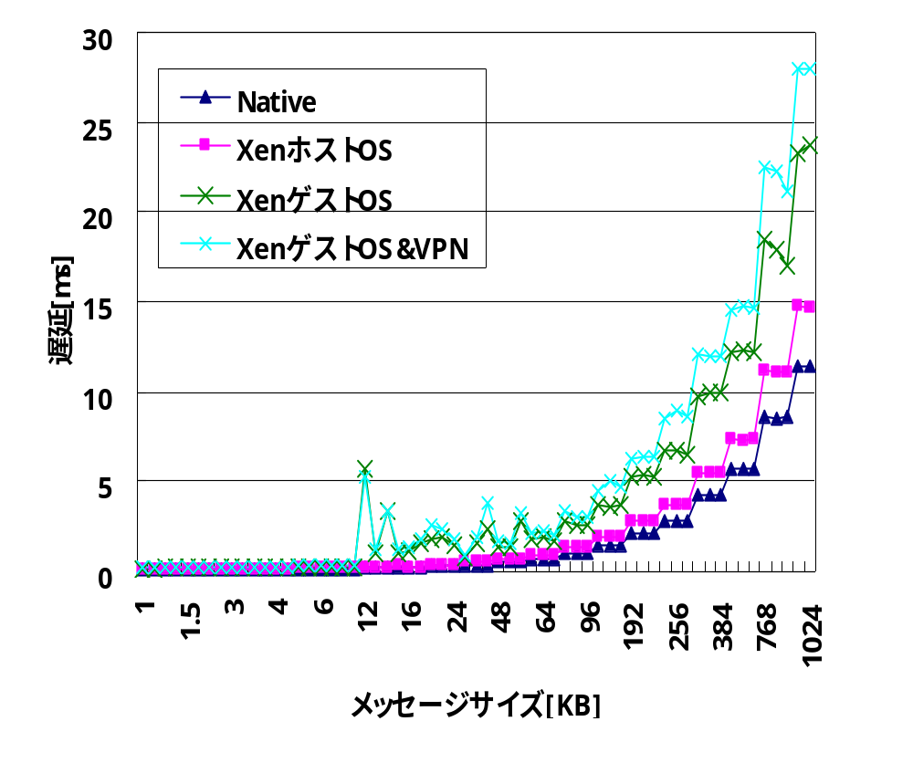
NetPIPE [Turner et al. ’02 ]による
NativeなカーネルとXenカーネルの遅延の比較
MPIによるメッセージピンポンでの遅延測定
NativeとXenゲストOSでは約2倍の差
Xenのネットワーク構造に起因する

Slide 24
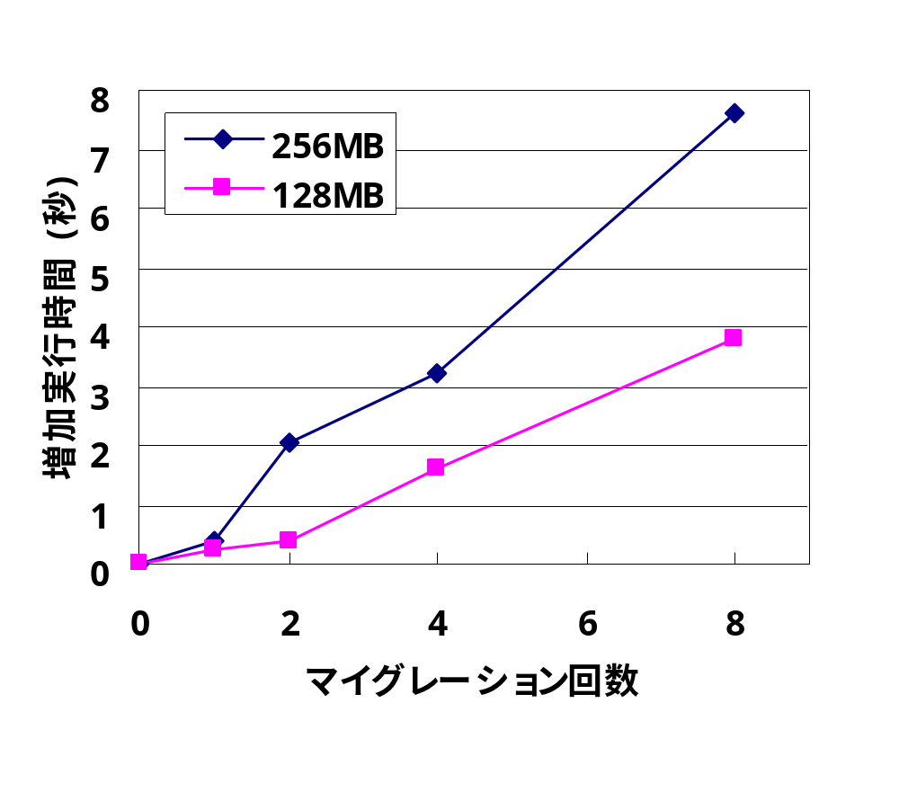
メモリサイズとマイグレーションコストの関係
NPB2.4 EP CLASS=B 8CPUで実行
実行時にマイグレーションを行い、実行時間の増加を計測
8回行った場合の1回あたりのコスト
  256MB時 約1秒
  128MB時 約0.5秒
いずれも長時間の実行を前提とした場合、軽微なオーバーヘッド
Notes:
この1秒という値は

Slide 25
遊休計算機利用による計算効率向上
MPI
MPI
MPI
MPI
node1~4でMPIを実行
途中、node1,2で所有者のジョブ再開
→監視システムが検知
node1,2のMPIをnode5,6へ
マイグレーション
Host
Host
idle
idle
idle
idle
node1
node2
node3
node4
node5
node6
MPI
MPI
MPI
MPI
Host
Host
idle
idle
idle
idle
node1
node2
node3
node4
node5
node6
(単位:秒)
ジョブ名 | Xen + プロトタイプ実装 | Native + マイグレーション無し
Host(LU,A,4) | １７１．３４ | ２３０．８８
MPI (LU,A,2) | ３３９．８９ | ３８０．３８

Slide 26
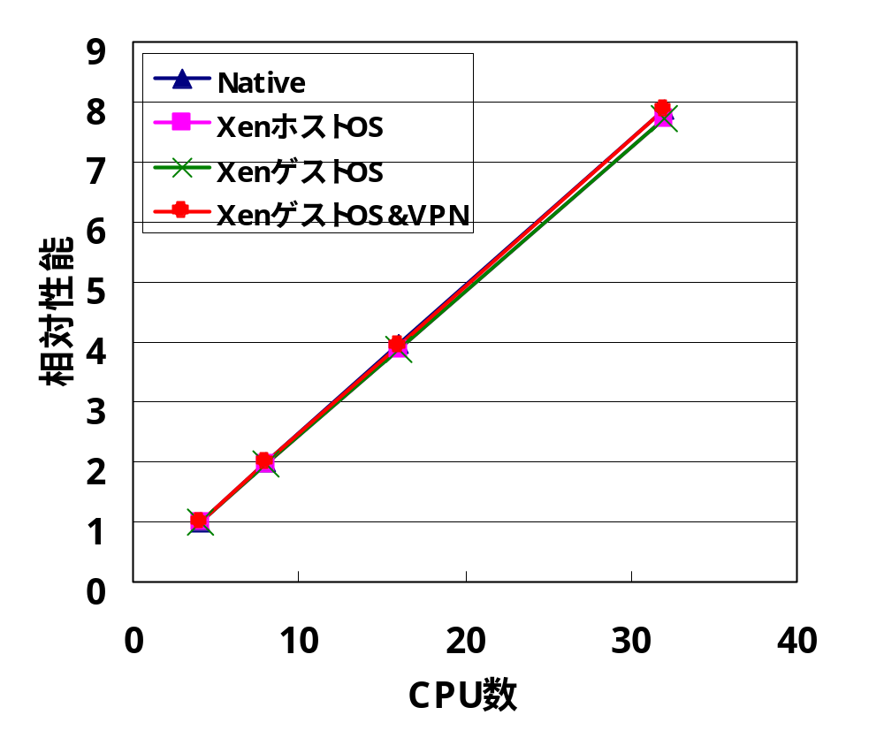
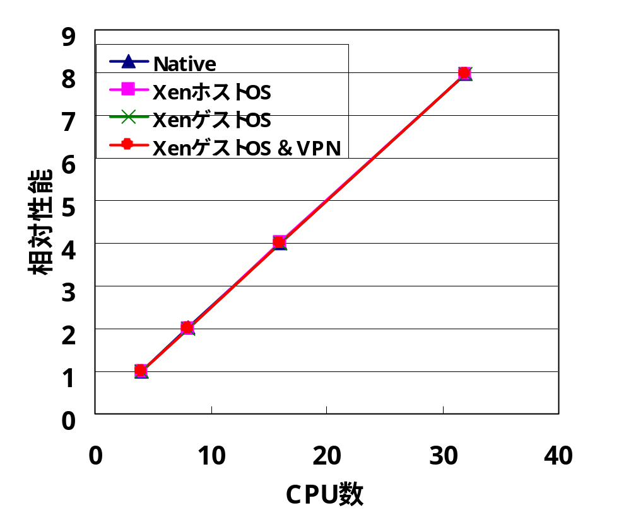
NPB3.1&qn24bでのスケーラビリティの測定
Nativeカーネル4CPU時に対する相対性能
EP CLASS=B
qn24b
各実行環境とも高い台数効果が得られている

Slide 27
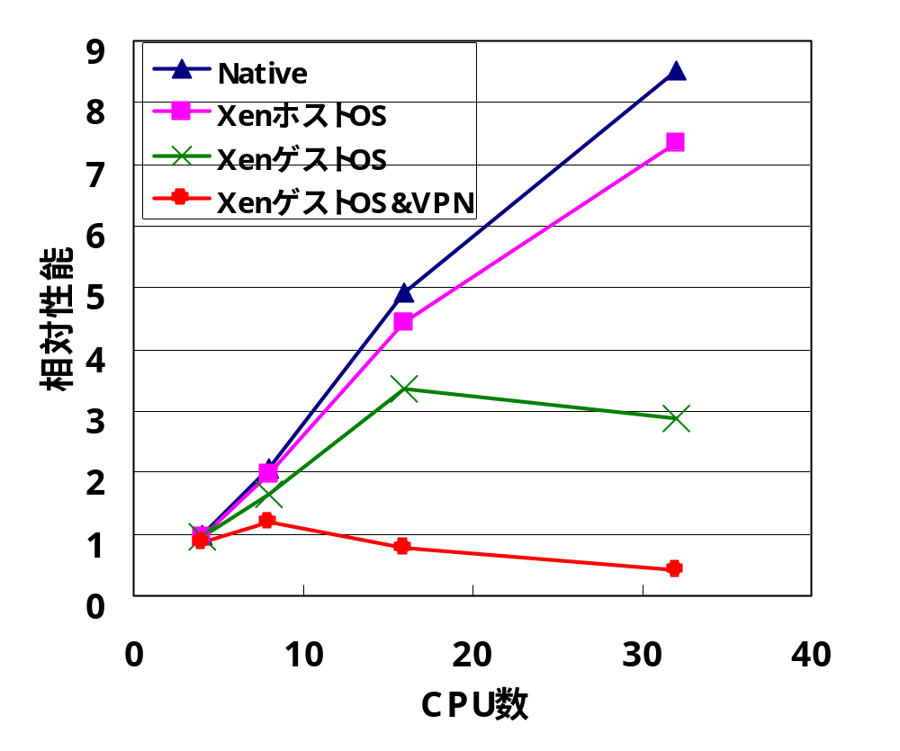
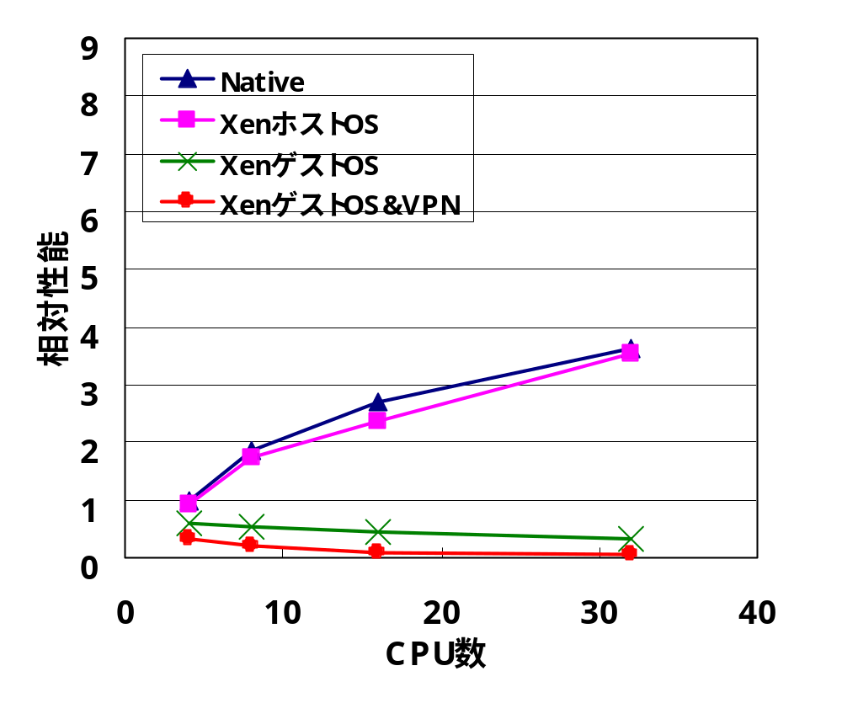
NPB3.1でのスケーラビリティの測定
Nativeカーネル4CPU時に対する相対性能
LU CLASS=B
CG CLASS=B
ゲストOS上の実行で台数効果が得られていない！

Slide 28
目次
はじめに
提案と設計
実装
評価
考察
おわりに

Slide 29
考察 – NPBの性能低下の原因
評価の結果、XenのゲストOS上でCG,LUの性能が低下
推測される原因としてネットワークの性能低下
  CG,LUともに頻繁な通信を伴い、EP,qn24bは通信が少ない
  Xenのネットワーク遅延はNative環境の約２倍
→これだけではCGの性能低下を説明できない

Slide 30
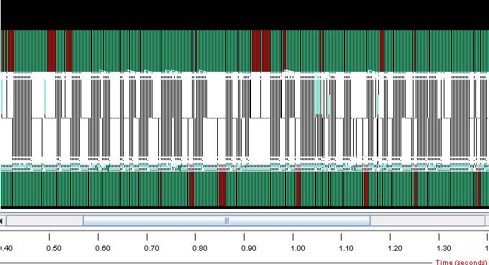
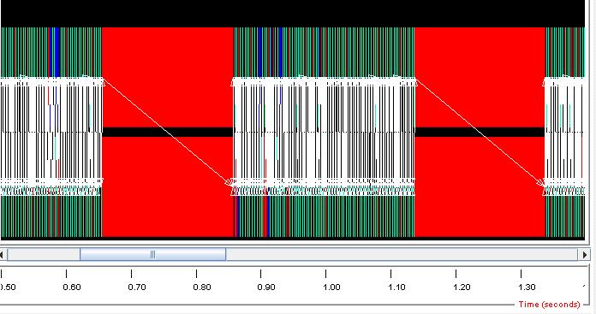
MPI実行関数＆通信のログ
Native
NPB3.1 CG クラスWを
２ノードで実行
mpichで実行関数ログを取得
本来通信が断続的に行われるはず
→Xenでの実行では無通信の部分が存在
Xen
約0.2秒間隔で無通信の部分が存在

Slide 31
目次
はじめに
提案と設計
実装
評価
考察
おわりに

Slide 32
まとめ
仮想計算機Xenを用いたMPIのプロセスマイグレーションの有用性の実証
VPNとの組み合わせにより、既存のMPI実装を用いて広域へのマイグレーションの実現
実現した低コストなマイグレーションを用いた遊休計算機利用のプロトタイプを構築
Xen上でのMPI性能の評価と考察

Slide 33
今後の課題
性能低下原因の調査と対応
  ログの解析を進め、無通信部分の原因を解明
グリッドへの対応強化
  WAN、LANの違い、ヘテロな環境を考慮したマイグレーションポリシー
  耐故障性の実現
  プロトタイプ実装ではゲストOSのイメージ共有にNFSを使用
    グリッド対応のファイルシステムとしてGfarm[Tatebe et al, ’02]等の使用
実環境下での評価
  資源提供者から視点
  大規模なグリッド環境

Slide 34
ご静聴ありがとうございました
本研究の一部は科学技術振興事業団・戦略的創造研究「低電力化とモデリング技術によるメガスケールコンピューティング」による

Slide 35
スイッチングハブへの対応
マイグレーションを行うとアドレステーブルのポート情報と異なるポートにゲストが移動
通信がwait状態にあると、テーブルが更新されない
  マイグレーションを行ったノードへのパケットの送信が不可能
→プロトタイプ実装では、pingによるICMPパケット送出によりポートテーブルを強制的に更新

Slide 36
XenのOSマイグレーション時のダウンタイム短縮
メモリイメージの送信はゲストOSの実行と並行に行われる
  ホストAからホストBへマイグレーションする場合
    AでゲストOSを動作させたまま、メモリ内容をBへ転送
    転送中に変更されたメモリ内容を再び転送
    2を一定回数繰り返す
    差分が一定量を下回ったらAでゲストOSをサスペンド
    未転送の部分を全てBへ転送
    BでゲストOSをレジューム

